Slide 1
Литературные рекорды
Выполнили ученики
8 «В» класса
Местников Федор и Давыдова Ирина

Slide 2
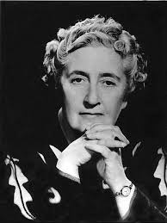
Самый популярный автор
Наверное, все знают, кто является самым раскупаемым автором. Это Агата Кристи. Её книги переведены на 44 языка и их продано 2 миллиарда книг.

Slide 3
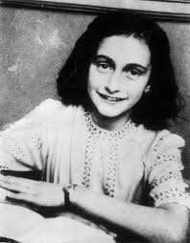
Самый продаваемый дневник
«Дневник Анны Франк» — рассказ молодой девушки о событиях, происходивших с ее семьей и их друзьями, когда они скрывались от нацистов в Амстердаме (Нидерланды) во время Второй мировой войны. Книга была переведена на 55 языков и разошлась тиражом более 25 млн экземпляров.

Slide 4
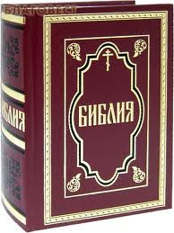
Самая продаваемая книга
Самой продаваемой и читаемой книгой в мире является, безусловно, Библия. По данным «Книги рекордов Гиннеса», её тираж на сегодняшний день составляет шесть миллиардов экземпляров.

Slide 5
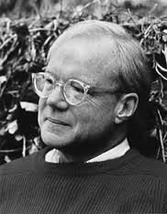
Самое долгое пребывание в списке бестселлеров
«Нехоженый путь» Mоргана Скотта Пека 694 недели продержался в списке бестселлеров, публикуемом «New York Times». Книга выпала из списка 6 апреля 1997 г. Было издано более 5 млн экземпляров.

Slide 6
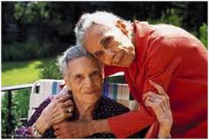
Самый преклонный возраст среди писателей
Сестры-американки Сара и Элизабет Дэлэни опубликовали «Книгу повседневной мудрости сестер Дэлэни» в октябре 1994 г., когда им было 105 и 103 года от роду. В 1997 г. Сара написала продолжение книги под названием «Сама по себе в 107 лет».

Slide 7
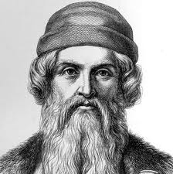
Самое старое печатное издание
Считается, что первым полнообъемным печатным изданием является 42-строчная Библия, напечатанная приблизительно в 1454 г. в Майнце, Германия, Иоганном Гутенбергом.

Slide 8
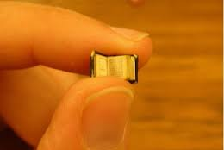
Самая маленькая книга
Самая маленькая книга с детской сказкой "Старый король Коул" была напечатана на бумаге размером 1 сантиметр на 1 сантиметр, тиражом в 85 экземпляров в марте 1985 г. издательством "Глениффер пресс" ,Шотландия. Страницы книги можно переворачивать только при помощи иглы, да и то с большой осторожностью.

Slide 9
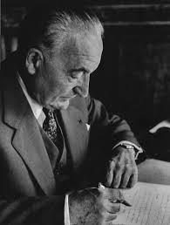
Самый длинный роман
Самый длинный роман "Люди доброй воли" Луи Анри Жана Фаригуля, он же Жюль Ромен был опубликован в 27 томах в 1932-1946 годах во Франции. В романе приблизительно 2 070 000 слов (не считая 100-страничного указателя).

Slide 10
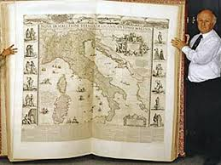
Самая большая энциклопедия
Самой большой энциклопедией в мире является "Универсальная иллюстрированная евро-американская энциклопедия", насчитывающая 105 тысяч страниц. В энциклопедии 104 тома и стоит она 2325 долларов, что примерно 85 тысяч рублей.

Slide 11
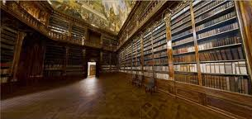
Самая большая библиотека мира
Библиотека Конгресса удерживает звание самой большой библиотеки мира. Эта научная библиотека предназначена для правительственных и научных организаций, исследовательских центров, частных фирм, промышленных компаний, школ. Основана 24 апреля 1800г указом президента США Джона Адамса.

Slide 12
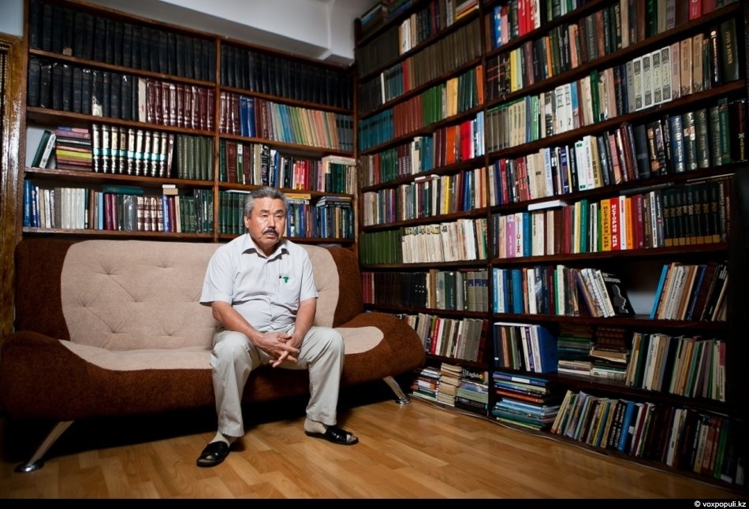
Самая большая домашняя библиотка
Если вы только мечтаете о том, что у вас будет своя домашняя библиотека, то рекомендуем вам обратить внимание на фигуру Джона Бенхэма. Этот гражданин США, проживающий в городе Эвоки, штат Индиана, создал домашнюю библиотеку, которая стала рекордсменом. Его книжная коллекция – крупнейшая частная библиотека в мире, состоит из 1.5 миллиона книг

Slide 13
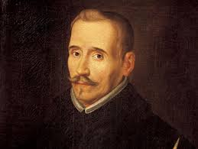
Самое большое количество написанных произведений
Одним из самых плодовитых писателей считается Жозе Карлос Рьоки де Альпоим Инуэ из Бразилии. Он написал 1046 научно-фантастических романов, вестернов и триллеров, которые были опубликованы в период с июня 1986 по август 1996 года.
Но ему далеко до чемпиона писательского мира — испанского драматурга Лопе де Вега. Всего перу этого писателя принадлежит тысяча восемьсот пьес, написанных в стихах. По подсчетам ученых — это 21 316 000 строк. Ни над одной из пьес он не работал более трех дней. Столь плодотворная литературная деятельность сделала Лопе де Вегу богачом.

Slide 14
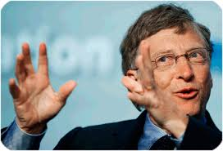
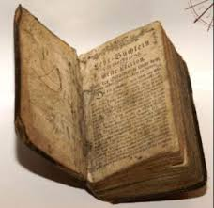
Самая дорогая книга
В один прекрасный день Билл Гейтс, между ланчем и деловой встречей, бродил по улочкам Нью-Йорка и зашёл на аукцион «Кристи», где купил себе иллюстрированную рукопись легендарного Леонардо да Винчи «Рукописный Молот» за 30,8 миллионов долларов. Мало того, что эта книга стала самой дорогой рукописью в мире: это ещё и единственная рукопись да Винчи, которая находится в частных руках. В этой книге да Винчи предсказал изобретение парового двигателя и подводной лодки.

Slide 15
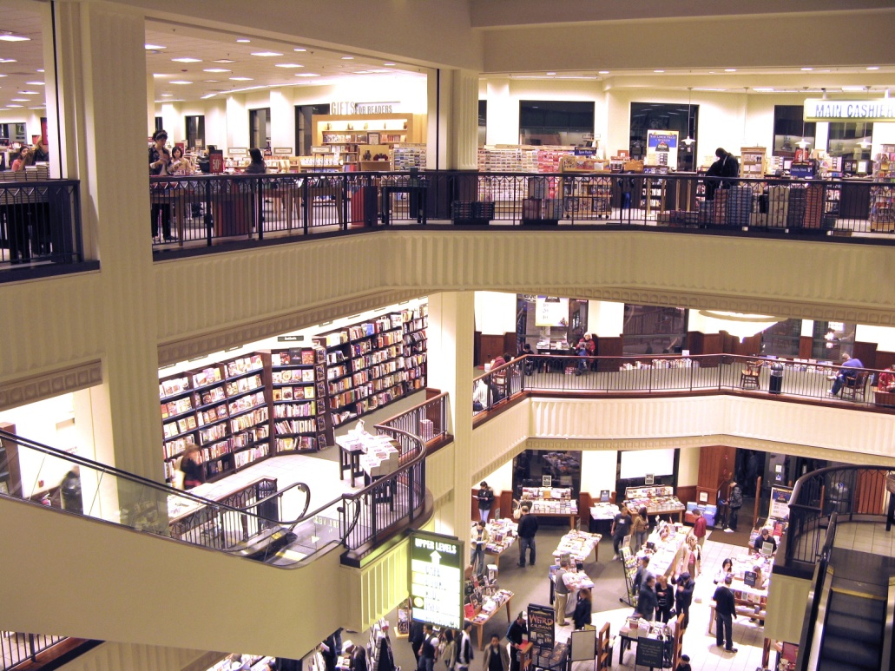
Самый крупный книжный магазин
Крупнейшим книжным магазином в мире является “Барнс энд Ноубл Букстор” в Нью-Йорке. Он занимает площадь 15 тысяч метров2; общая длина книжных полок магазина составляет 21 километр.

Slide 16
Самая непродаваемая книга
Если вы начинающий писатель, то Дэвид Уилкинс должен стать вашим антигероем. Его перевод «Нового Завета», который издали в 1716 году тиражом в 500 экземпляров продавался со скоростью примерно 1 книга в 20 недель. И, на то, чтобы распродать весь тираж ушёл 191 год.

Slide 17
Самый старый книжный магазин
Старейший книжный магазин мира постоянно работает в столице Португалии с 1732 года и называется "Livraria Bertrane". Теперь это официально признано составителями Книги рекордов Гиннесса.

Slide 18
Самая большая скорость чтения
Скорость чтения 16-летней киевлянки Иры Иваченко – 163 333 слова в минуту с полным усвоением прочитанного. Это достижение было официально зарегистрировано в присутствии журналистов.

Slide 19
Спасибо за внимание!

